Slide 1
KINH NGHIỆM VỀ QUẢN LÝ ĐẢM BẢO AN TOÀN BỨC XẠ TẠI trung tâm y học hạt nhân và ung bướu BỆNH VIỆN BẠCH MAI
BỘ Y TẾ
Bệnh viện bạch mai
TRUNG Tâm y học hạt nhân và ung bướu
PGS.TS. Trần Đình Hà, TS.BS. Phạm Văn Thái

Slide 2
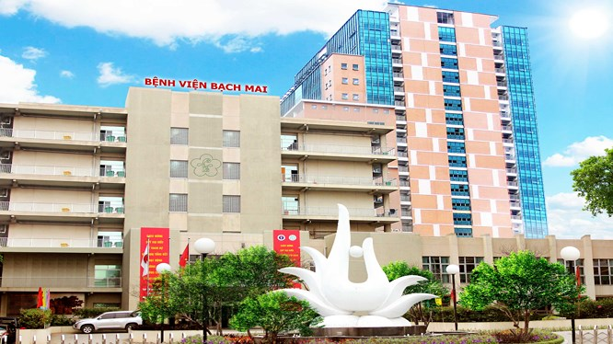
Giới thiệu chung
Bệnh Viện Bạch Mai là một trong những Bệnh viện lớn nhất trong cả nước với nhiều trang thiết bị mới và kỹ thuật hiện đại đã và đang được triển khai và ứng dụng thành công.
Hình ảnh Bệnh viện Bạch Mai

Slide 3
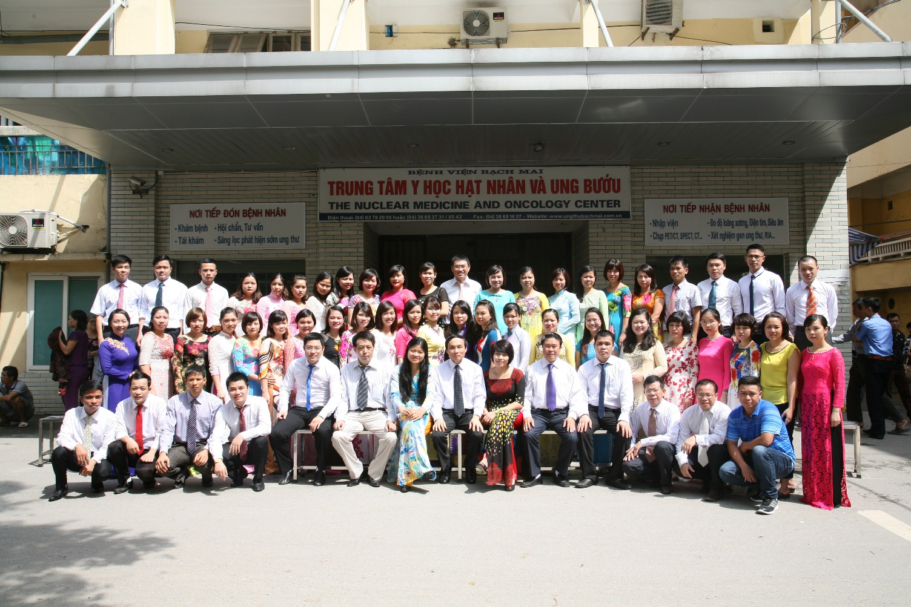
Cơ cấu tổ chức
Bệnh viện có 3 đơn vị chính có sử dụng nguồn bức xạ:
Trung tâm Y học Hạt nhân và Ung bướu
Viện Tim Mạch
Trung tâm Điện quang can thiệp
Hình ảnh tập thể nhân viên Trung tâm YHHN&UB

Slide 4
Hoạt động của Tt yhhn&ub
Trung tâm Y học hạt nhân và Ung bướu là đơn vị sử dụng nhiều nguồn bức xạ nhất trong BV để chẩn đoán và điều trị:
Sử dụng ĐVPX: I-131, Tc-99m, FDG-18, I -125, Y-90, Cs-137, Co-60, P-32,…
Thiết bị YHHN, xạ trị: PET/CT, SPECT, Gia tốc, Gamma Knife, Đo độ tập trung
Kỹ thuật mới: xạ trị chiếu trong chọn lọc điều trị ung thư gan, cấy hạt phóng xạ điều trị ung thư tuyến tiền liệt
Số lượng BN khám và điều trị hàng ngày: gần 1.000
Công tác đảm bảo an toàn bức xạ cho nhân viên y tế, BN, người nhà BN và môi trường rất quan trọng

Slide 5
Kinh nghiệm quản lý đảm bảo an toàn bức xạ
Thành lập ban an toàn bức xạ của trung tâm: Có BS, kỹ sư, điều dưỡng, Kỹ thuật viên
Chấp hành các quy định theo luật Năng lượng nguyên tử.
Tuân thủ quy định của pháp luật về điều kiện của giấy phép về bảo đảm an toàn bức xạ, an ninh nguồn phóng xạ và ứng phó sự cố trong quá trình tiến hành công việc bức xạ
Hỗ trợ công tác quản lý an toàn bức xạ
Tích cực, cố gắng hoàn thành xuất sắc mọi nhiệm vụ để có nhiều đóng góp vào sự phát triển chung của bệnh viện, của ngành

Slide 6
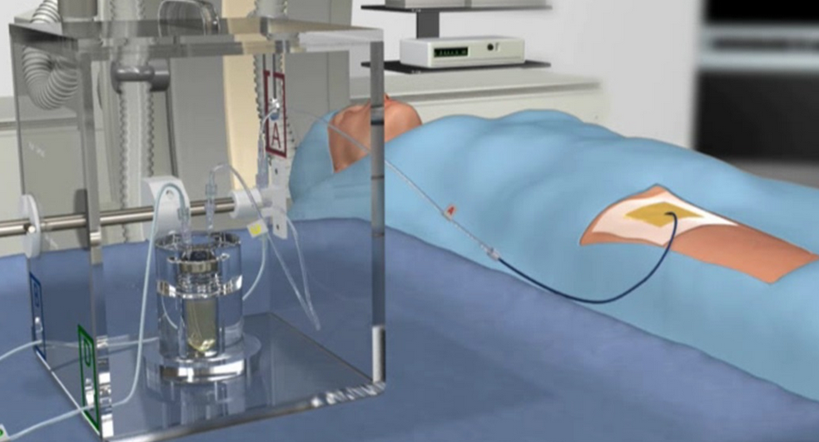
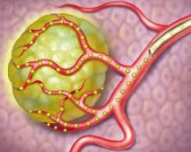
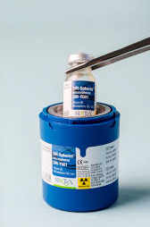
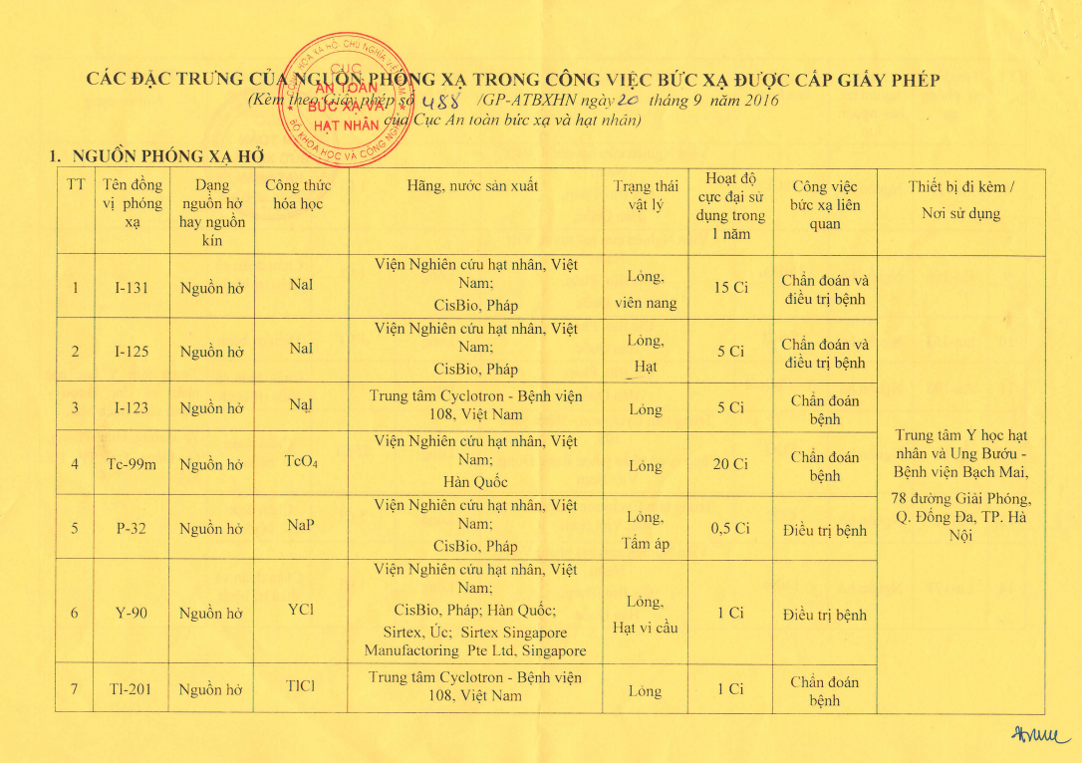
1. Luôn chấp hành các quy định, theo luật Năng lượng nguyên tử
Trung tâm luôn thực hiện nghiêm túc việc chấp hành các quy định, hướng dẫn về khai báo nguồn bức xạ. Cụ thể, bất kỳ nguồn bức xạ nào nhập về hoặc các thiết bị bức xạ dùng để chẩn đoán và điều trị cho bệnh nhân đều được trung tâm xin giấy phép trước khi hoạt động
Giấy phép cho kỹ thuật xạ trị trong chọn lọc với hạt vi cầu phóng xạ Y -90

Slide 7
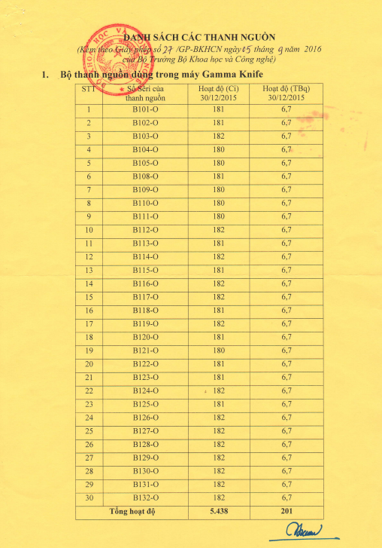
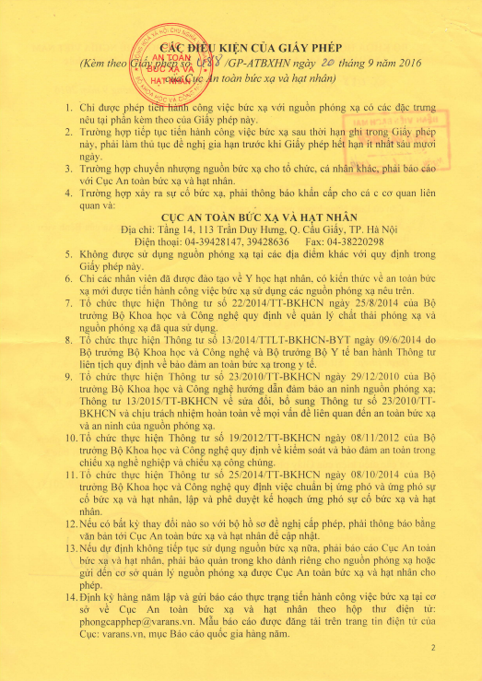
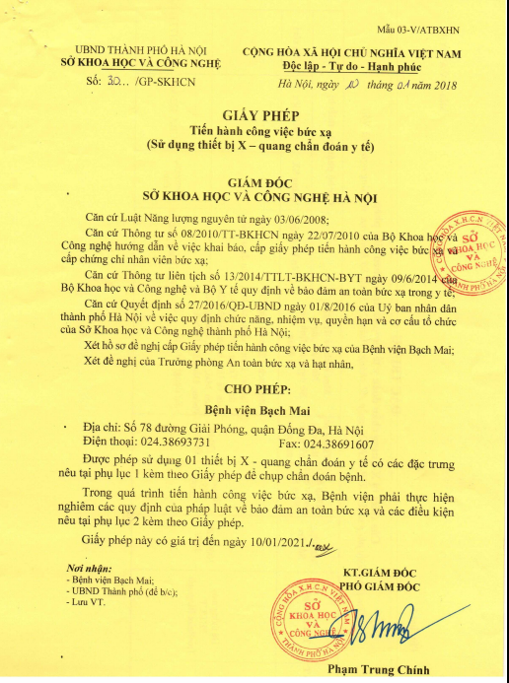
1. Luôn chấp hành các quy định, theo luật Năng lượng nguyên tử
Trung tâm luôn hoàn thiện đầy đủ:
Giấy phép tiến hành công việc bức xạ
Giấy phép sử dụng các nguồn, dược chất phóng xạ
Luôn kịp thời hoàn thiện các thủ tục gia hạn giấy phép.
Đặc biệt, công tác khai báo nguồn phóng xạ có liệt kê đến các nguồn chuẩn máy (Ge -68, Co-57, Cs-137) kèm theo cho các thiết bị Y học Hạt nhân

Slide 8
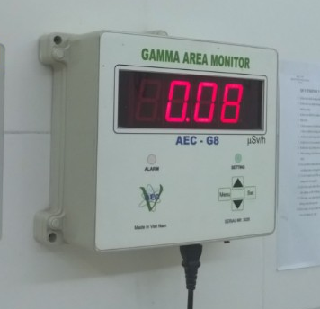
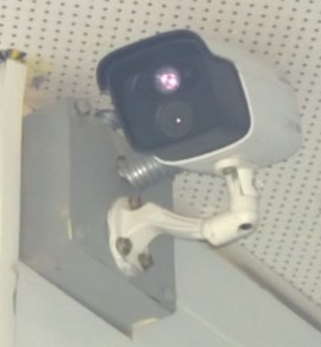
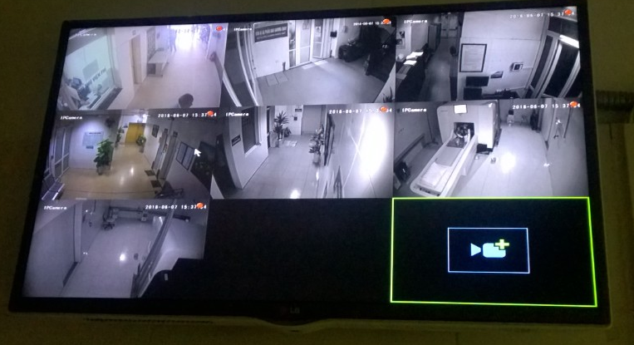
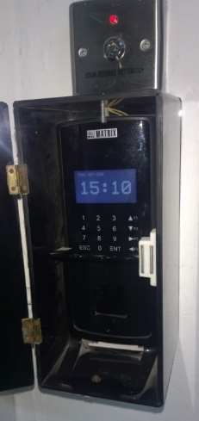
2. Việc tuân thủ quy định của pháp luật về điều kiện của giấy phép về bảo đảm an toàn bức xạ, an ninh nguồn phóng xạ và ứng phó sự cố trong quá trình tiến hành công việc bức xạ
Bệnh viện luôn có hệ thống cảnh báo an toàn bức xạ, camera theo dõi giám sát chặt chẽ khu vực có sử dụng nguồn bức xạ ở mọi cấp độ, từ cơ sở đến cấp cao hơn.
Hệ thống camera theo dõi và kiểm soát nguồn
Kiểm soát bức xạ
Kiểm soát ra vào

Slide 9
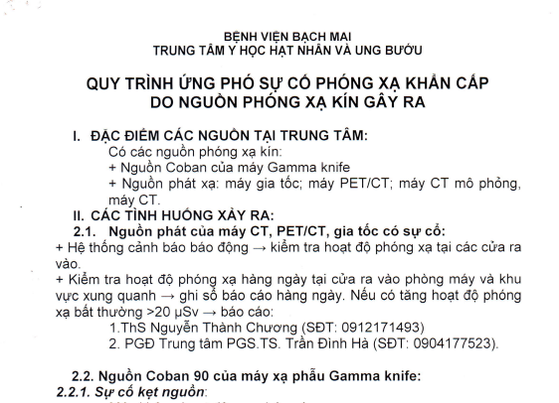
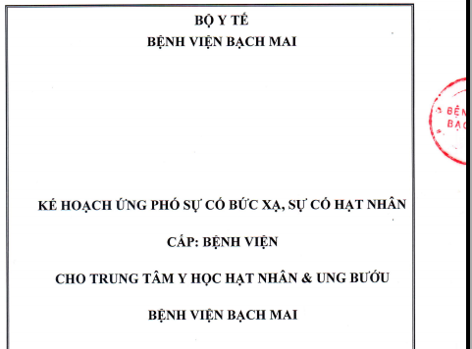
2. Việc tuân thủ quy định của pháp luật về điều kiện của giấy phép về bảo đảm an toàn bức xạ, an ninh nguồn phóng xạ và ứng phó sự cố trong quá trình tiến hành công việc bức xạ
Hàng năm, BV luôn triển khai công tác ứng phó sự cố theo quy định: tổ chức các lớp đào tạo, tập huấn cho nhân viên về an toàn bức xạ và công tác ứng phó sự cố.
Ngoài ra, BV luôn cử cán bộ tham gia các lớp đào tạo chuyên sâu về ứng phó sự cố do Cục an toàn bức xạ hạt nhân tổ chức cũng như cấp trên tổ chức
KH ứng phó sự cố bức xạ cấp cơ sở
Quy trình ứng phó sự cố khẩn cấp do nguồn phóng xạ kín gây ra.

Slide 10
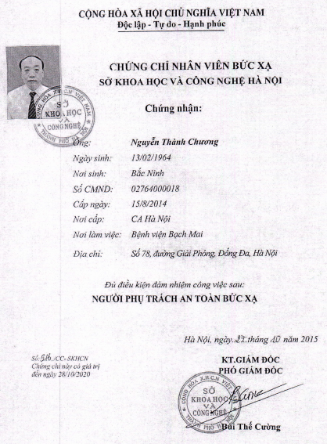
2. Việc tuân thủ quy định của pháp luật về điều kiện của giấy phép về bảo đảm an toàn bức xạ, an ninh nguồn phóng xạ và ứng phó sự cố trong quá trình tiến hành công việc bức xạ
Bệnh viện đã thành lập Ban an toàn bức xạ có nhiệm vụ đảm bảo an toàn bức xạ về mọi mặt.
Chứng chỉ đạt chuẩn người phụ trách ATBX
Danh sách Ban an toàn phóng xạ

Slide 11
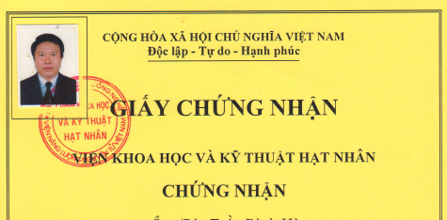
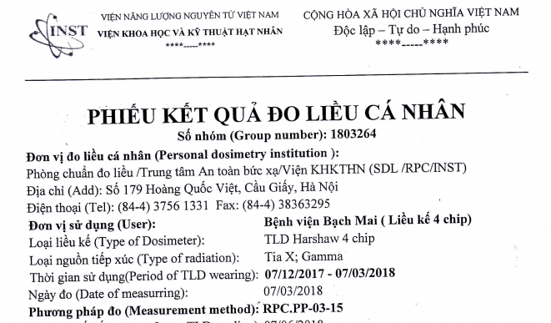
2. Việc tuân thủ quy định của pháp luật về điều kiện của giấy phép về bảo đảm an toàn bức xạ, an ninh nguồn phóng xạ và ứng phó sự cố trong quá trình tiến hành công việc bức xạ
Thực hiện tốt công tác quản lý liều kế cá nhân, đo liều bức xạ định kỳ hàng quý, hàng năm, rà soát và bổ xung kịp thời liều kế cá nhân cho các cán bộ mới
Toàn bộ nhân viên được học và chứng nhận NV bức xạ
Đo liều cá nhân được đo định kỳ hàng quý

Slide 12
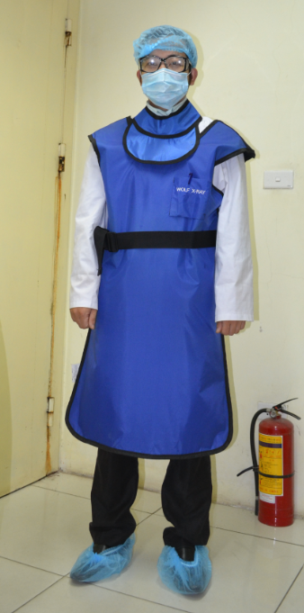
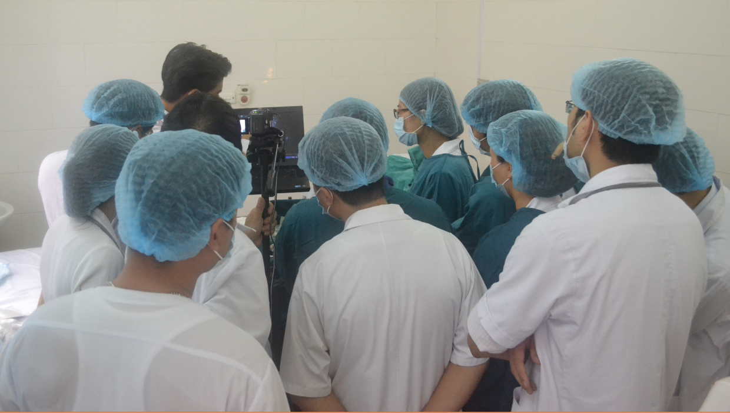
2. Việc tuân thủ quy định của pháp luật về điều kiện của giấy phép về bảo đảm an toàn bức xạ, an ninh nguồn phóng xạ và ứng phó sự cố trong quá trình tiến hành công việc bức xạ
Định kỳ mở lớp tập huấn mới, tập huấn lại cho các kỹ thuật viên, Y tá điều dưỡng về các kỹ thuật ghi đo, san liều, hút liều dược chất phóng xạ, an toàn vệ sinh bức xạ.
Nhân viên được trang bị thiết bị
bảo hộ ATBX
Tập trung tập huấn

Slide 13
2. Việc tuân thủ quy định của pháp luật về điều kiện của giấy phép về bảo đảm an toàn bức xạ, an ninh nguồn phóng xạ và ứng phó sự cố trong quá trình tiến hành công việc bức xạ
Tháng 11 hàng năm, thực hiện báo cáo thực trạng tiến hành công việc bức xạ tới Cục ATBXHN
Hàng năm, BV luôn được các cơ quan quản lý nhà nước có thẩm quyền về an toàn bức xạ như Cục an toàn bức xạ và hạt nhân, Bộ Khoa học và công nghệ, Sở tài nguyên môi trường, Bộ Y tế ...... tới kiểm tra, thanh tra. Các góp ý và nhắc nhở luôn được BV tiếp thu, tích cực thực hiện.

Slide 14
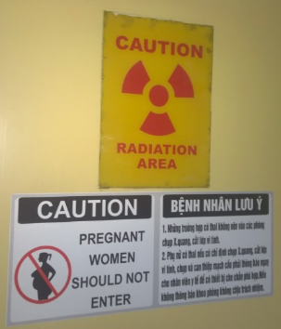
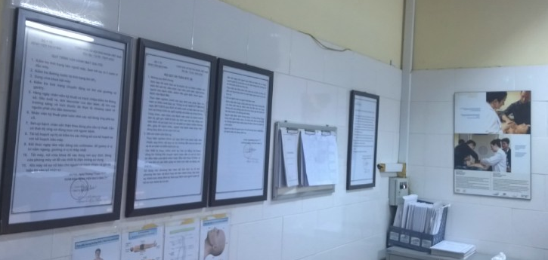
3. Hỗ trợ công tác quản lý an toàn bức xạ
Trung tâm đảm bảo công tác an toàn atbx, an ninh hạt nhân:
Có biển hướng dẫn, cảnh báo rõ ràng đầy đủ tại từng khu vực bức xạ để mọi người được biết.
Đối với các khu vực bệnh nhân uống dược chất phóng xạ để chẩn đoán và điều trị: bệnh nhân được đeo thẻ riêng biệt, được nhân viên hướng dẫn một cách tỉ mỉ, chi tiết, được phát tờ hướng dẫn bệnh nhân sau khi xuất viện,
Có lối đi riêng cho những bệnh nhân đến ngày xuất viện (với vạch ké hướng dẫn trên sàn nhà)
Biển báo, hướng dẫn rõ ràng, chi tiết

Slide 15
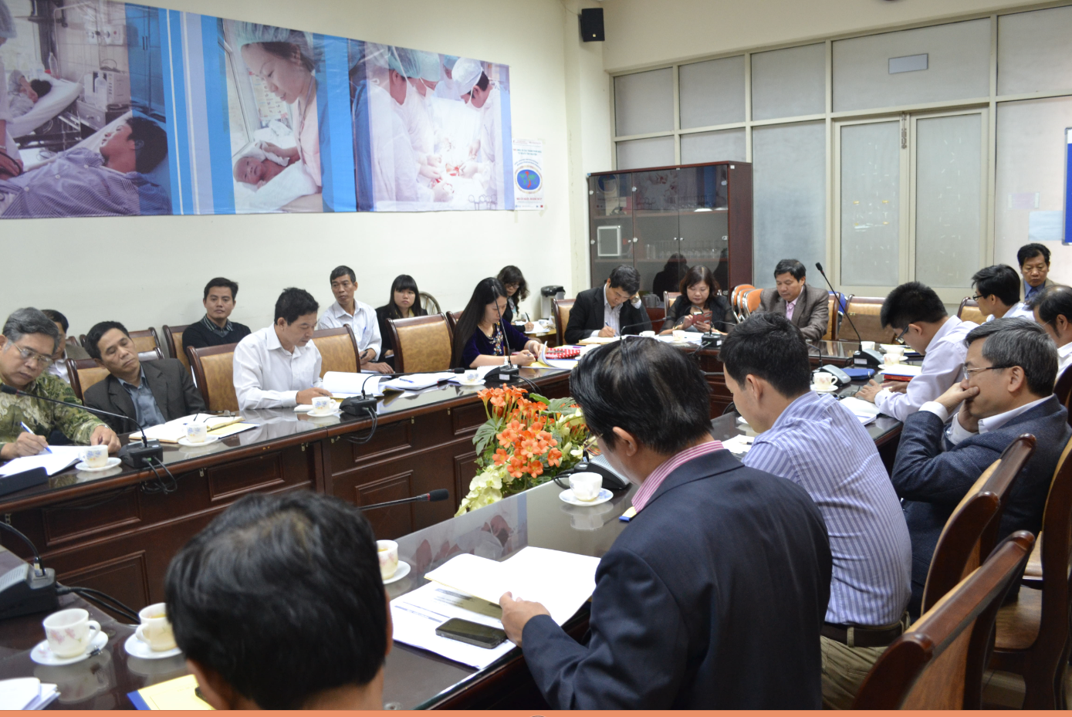
3. Hỗ trợ công tác quản lý an toàn bức xạ
Luôn báo cáo thực trạng tại cơ sở một cách đầy đủ cho các cấp quản lý để cấp quản lý thực hiện tốt chức năng nhiệm vụ.
Họp báo cáo cấp quản lý trong bệnh viện

Slide 16
4. những đóng góp nổi bật vào sự phát triển chung của bệnh viện, của ngành
Về chuyên môn: Đã triển khai và ứng dụng thành công nhiều kỹ thuật cao, hiện đại đạt mức ngang tầm các nước phát triển ngang tầm khu vực và thế giới, trong đó các kỹ thuật về lĩnh vực bức xạ, hạt nhân như:
kỹ thuật xạ trị trong chọn lọc (SIRT) với hạt vi cầu phóng xạ Y-90 để điều trị ung thư gan nguyên phát và ung thư di căn vào gan;
Kỹ thuật cấy hạt phóng xạ với I-125 để điều trị ung thư tuyến tiền liệt,
Kỹ thuật xạ trị điều biến liều kết hợp PET/CT mô phỏng.

Slide 17
4. nhiều đóng góp nổi bật vào sự phát triển chung của bệnh viện, của ngành
Về đào tạo và chỉ đạo ngành: Trung tâm đã đào tạo nhân lực, hỗ trợ chuyển giao, tư vấn cho các bệnh viện thuộc Đề án bệnh viện vệ tinh
Được nhận Giải thưởng Hồ Chí Minh về khoa khọc công nghệ cho cụm công trình “ Nghiên cứu ứng dụng kỹ thuật hiện đại về bức xạ ion hóa trong chẩn đoán, điều trị ung thư và một số bệnh lý khác”.

Slide 18
XIN TRÂN TRỌNG CÁM ƠN !

